Slide 1
Box-Plots
Box-Plots
June 2017 2H Q16
Nov 2017 3H Q13
1 Marker
Nov 2018 1H Q15

Slide 2
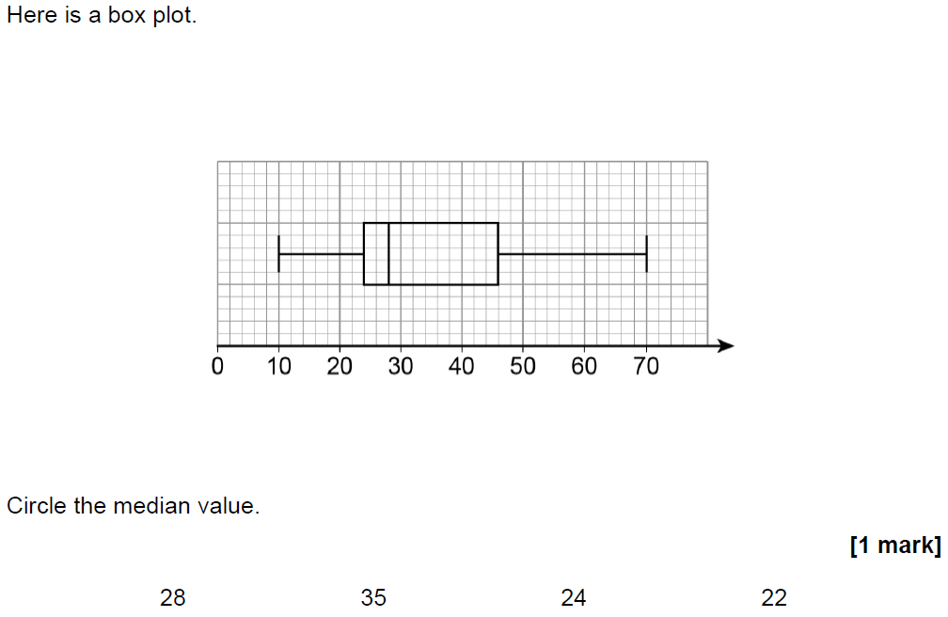
Box-Plots
June 2017 2H Q16

Slide 3
Box-Plots
June 2017 2H Q16
A

Slide 4
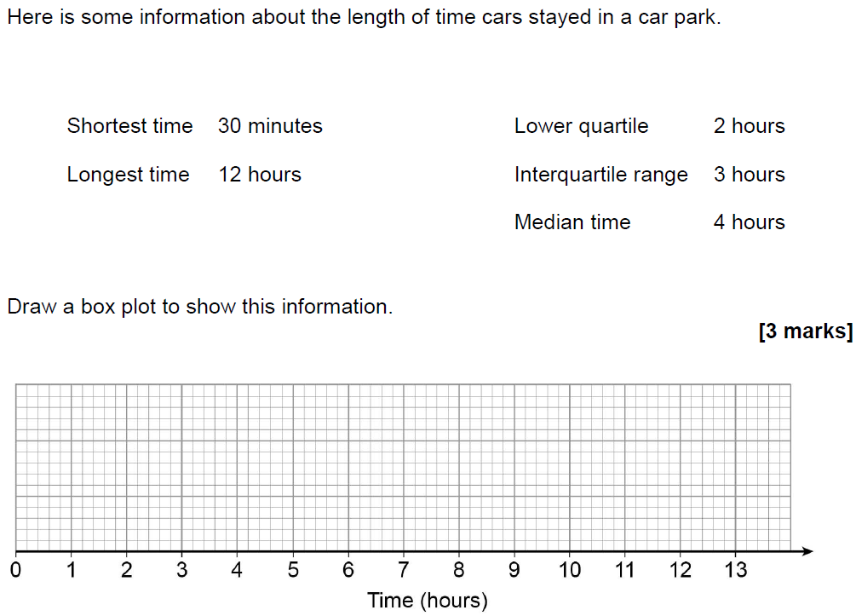
Box-Plots
Nov 2017 3H Q13

Slide 5
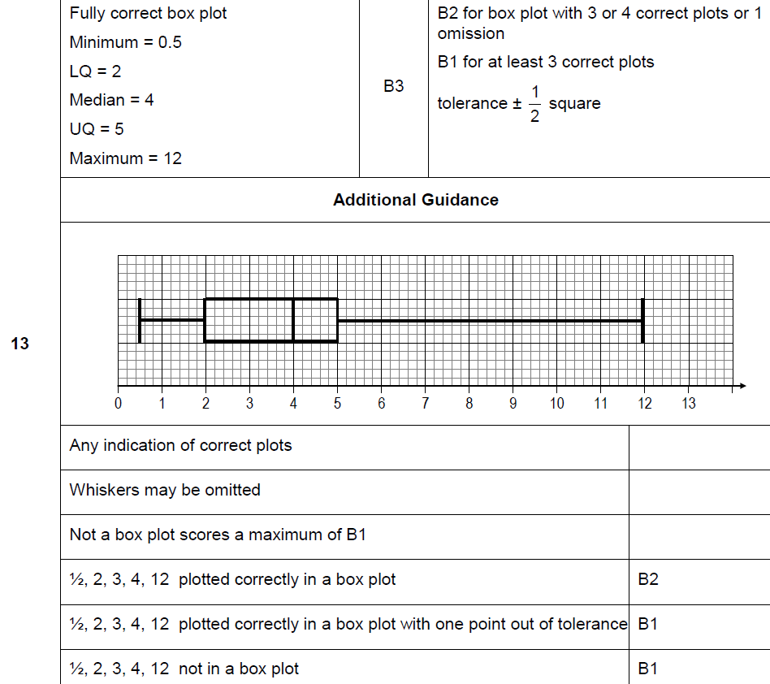
Box-Plots
Nov 2017 3H Q13
A

Slide 6
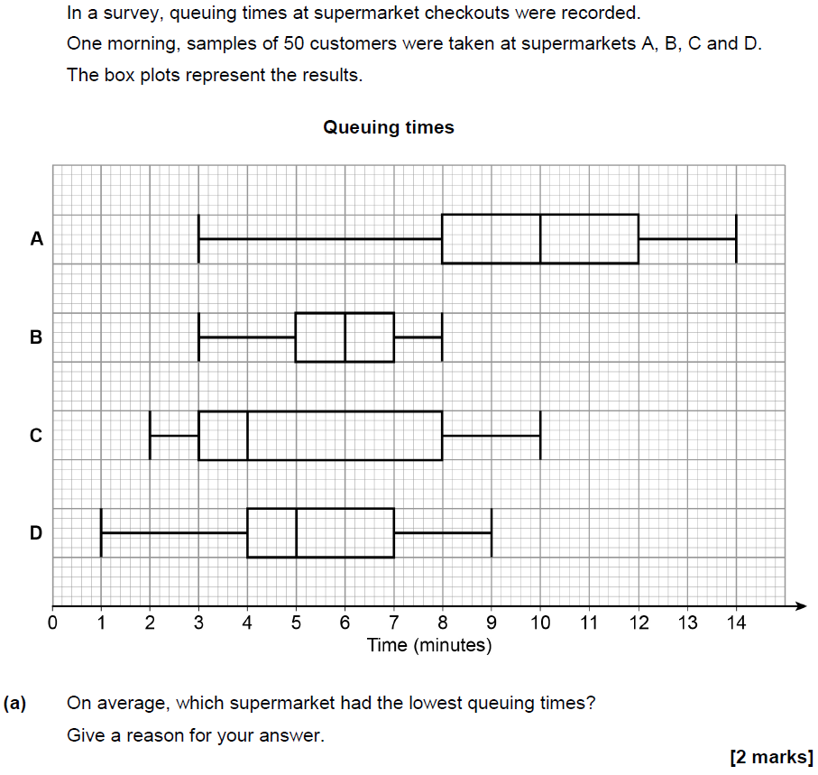
Box-Plots
Nov 2018 1H Q15

Slide 7
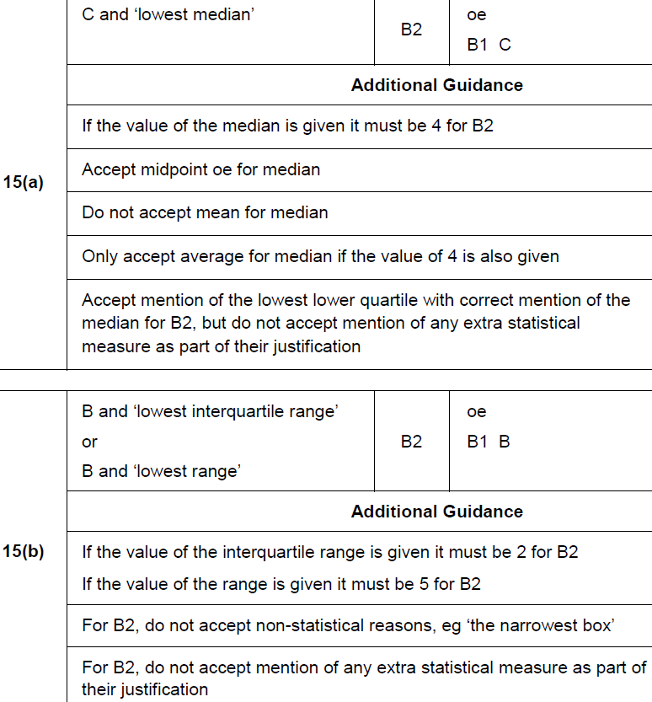
Box-Plots
Nov 2018 1H Q15
A
B

